Slide 1


MODULO 4 – JAVA AVANÇADO
Professor: Iury Adones

Slide 2
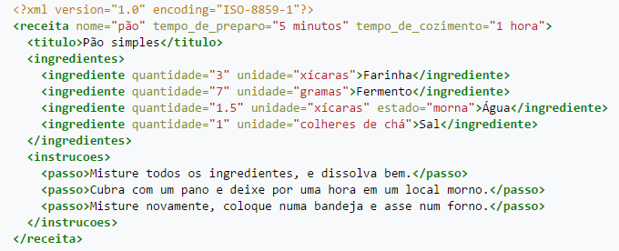
VOCÊ SABE O QUE É XML?

Slide 3
XML – LINGUAGEM DE MARCAÇÃO
XML, do inglês eXtensible Markup Language, é uma linguagem de marcação recomendada pela W3C para a criação de documentos com dados organizados hierarquicamente, tais como textos, banco de dados ou desenhos vetoriais.
A linguagem XML é classificada como extensível porque permite definir os elementos de marcação.

Slide 4
MARCAÇÃO?
Linguagem de marcação é um agregado de códigos que podem ser aplicados a dados ou textos para serem lidos por computadores ou pessoas.
Por exemplo, o HTML é uma linguagem de marcação para organizar e formatar um website, já o XML tem o mesmo conceito, mas para padronizar uma sequência de dados com o objetivo de organizar, separar o conteúdo e integrá-lo com outras linguagens

Slide 5
PRINCIPAIS CARACTERÍSTICAS DO XML
Separação do conteúdo da formatação
Simplicidade e legibilidade, tanto para humanos quanto para computadores
Possibilidade de criação de tags sem limitação
Criação de arquivos para validação de estrutura (chamados DTDs)
Interligação de bancos de dados distintos
Concentração na estrutura da informação, e não na sua aparência

Slide 6
NA PRATICA!
Falamos muito sobre XML, agora vamos criar um xml que representa uma Pessoa com dois endereços e duas contas. Ex:
Pessoa
Nome: Cleiton de Aguiar
Idade: 32
CPF: 123.456.789-12
Sexo: Outros
Endereço
Id: 1
Rua: Rua das Ninfas
Numero: 69
Complemento: Casa
Endereço
Id: 2
Rua: Av Bom Vale
Numero: 777
Complemento: AP
Conta
Numero: 10
Saldo: 10,10
Limite: 24,00
Conta
Numero: 20
Saldo: 69,10
Limite: 15,00

Slide 7
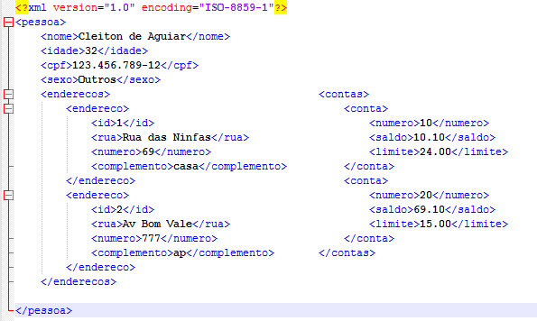

Slide 8
EXERCÍCIO
Construa 3 xmls, tendo como base uma ESTANTE com vários LIVROS.
ESTANTE
Tipo
Cor
Tamanho
ListaDeLivros
LIVRO
Titulo
Autor
Ano de lançamento
Classificacao

Slide 9
PRIMEIROS SAX E DOM
O SAX (Simple API for XML) é uma API para ler dados em XML, também conhecido como Parser de XML, onde serve para analisar uma estrutura de dados e geralmente o que fazemos é transformá-la em uma outra coisa, utilizando os dados adquiridos
O DOM (Document Object Model), é uma API Java para análise de XML, destina-se a trabalhar com XML como um gráfico de objetos na memória. O analisador atravessa o arquivo e cria os objetos DOM correspondentes. Esses objetos são vinculados em uma estrutura em árvore. Ao finalizar, você obtém a estrutura de objeto DOM completa, podendo gerar XML ou DOM.

Slide 10
UTILIZANDO NA PRATICA - XSTREAM
O XStream é uma alternativa perfeita para os casos de uso de XML em persistência, transmissão de dados e configuração. Sua facilidade de uso e performance elevada são os seus principais atrativos.
É um projeto hospedado na Codehaus, um repositório de código open source focado em Java, que foi formado por desenvolvedores de famosos projetos como o XDoclet, PicoContainer e Maven.

Slide 11
CRIANDO XML COM XSTREAM
import com.fuctura.xstream.XStream;
import com.fuctura.xstream.io.xml.DomDriver;
XStream xstream = new XStream(new DomDriver());
Pessoa p = new Pessoa();
p.setNome("Cleiton de Aguiar");
p.setCpf("123.432.123-43");
p.setIdade(33);
p.setSexo("Outros");
System.out.println(xstream.toXML(p));

Slide 12
EXERCÍCIO
Vamos criar as classes Estante e Livro, onde a Estante, vai ter uma lista de livros, depois disso, deve ser gerado o código utilizando Xstream e transformar a classe Estante em XML
ESTANTE
Tipo
Cor
Tamanho
List<Livros>
LIVRO
Titulo
Autor
Ano de lançamento
Classificacao

Slide 13
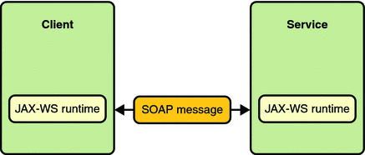
WEB SERVISSE JAVA
Em Java, os serviços Web são definidos por classes. Um Web Service pode oferecer várias operações, representada por um método de classe. Uma prática muito importante de ser seguida é sempre dividirmos a interface de um serviço da sua implementação. A interface de um serviço é chamada de SEI (Service Endpoint Interface) e a implementação é chamada de SIB (Service Implementation Bean).

Slide 14
WEB SERVISSE JAVA
A idea central dos WEB Services parte da antiga necessidade de integrar os diversos sistemas de uma empresa através da exposição das funcionalidades dos sistemas de uma forma não intrusiva, desacoplada, independente de linguagem de programação.
E inicialmente, algo que era comum em todas as linguagens eram os XMLs, dessa forma foi criado um protocolo de comunicação, sendo o mas utilizado quando se fala em complexidade de dados.
Protoco SOAP

Slide 15
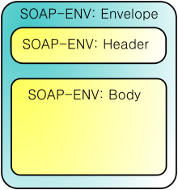
PROTOCOLO SOAP
SOAP (Simple Object Access Protocol) é um dialeto XML utilizado para descrever mensagens que são trocadas entre componentes SOA (Service Oriented Architecture).
O idioma no mundo SOAP é XML. O meio de transporte não importa, importa é receber um XML, que será lido pelo servidor e o mesmo irá responder com outro XML.

Slide 16
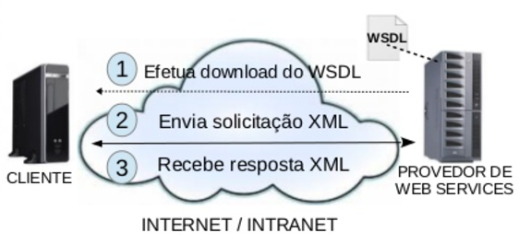
WSDL
A Web Services Description Language (WSDL) é uma linguagem baseada em XML utilizada para descrever Web Services funcionando como um contrato do serviço, descrevendo a entrar, saída e detalhe dos métodos e parâmetros.

Slide 17
CRIANDO O WEB SERVICE JAVA
Vamos criar um projeto Java Web, com MAVEM, assim já podemos incorporar nossas dependências de uma forma mas fácil.

Slide 18
MAVEN
Apache Maven, ou Maven, é uma ferramenta de automação de compilação utilizada primariamente em projetos Java.
Também é utilizada para construir e gerenciar projetos escritos em C#, Ruby, Scala e outras linguagens.
O projeto Maven é hospedado pela Apache Software Foundation, que fazia parte do antigo Projeto Jakarta.

Slide 19
MAVEN – POM.XML
O Maven utiliza um arquivo XML (POM) para descrever o projeto de software sendo construído, suas dependências sobre módulos e componentes externos, a ordem de compilação, diretórios e plug-ins necessários.
Ele vem com objetivos pré-definidos para realizar certas tarefas bem definidas como compilação de código e seu empacotamento.

Slide 20
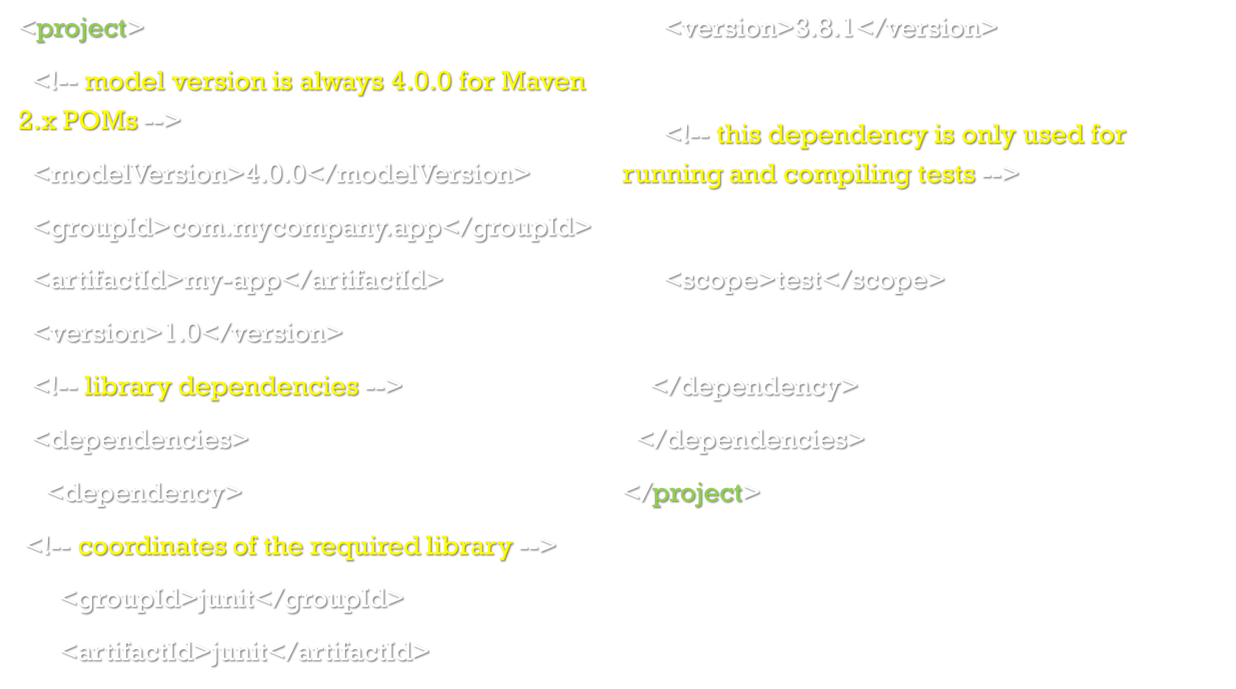

Slide 21
MAVEN - REPOSITORIO
O Maven baixa bibliotecas Java e seus plug-ins dinamicamente de um ou mais repositórios, como o Maven 2 Central Repository, e armazena-os em uma área de cache local.
Este cache local de artefatos baixados pode também ser atualizado com artefatos criados por projetos locais.
Repositórios públicos podem também ser atualizados.

Slide 23
Webservice SOAP e REST -
Clientes SOAP e REST –
IReport e Jasper
Apresentação de aplicativos Apps

Slide 24
MODULO 4 – JAVA AVANÇADO
VOCÊ SABE O QUE É XML?
XML – LINGUAGEM DE MARCAÇÃO
MARCAÇÃO?
PRINCIPAIS CARACTERÍSTICAS DO XML
NA PRATICA!
EXERCÍCIO
PRIMEIROS SAX E DOM
UTILIZANDO NA PRATICA - XSTREAM
CRIANDO XML COM XSTREAM
WEB SERVISSE JAVA
WEB SERVISSE JAVA
PROTOCOLO SOAP
WSDL
CRIANDO O WEB SERVICE JAVA
MAVEN
MAVEN – POM.XML
MAVEN - REPOSITORIO

